Slide 1
Programarea în limbajul SAS
SAS4

Slide 2

CUPRINS
  Proceduri SAS
  Procesarea variabilelor cu ajutorul masivelor

Slide 3
Proceduri SAS -1
  Majoritatea prelucrărilor asupra datelor sunt realizate în SAS prin intermediul procedurilor sale predefinite. Acestea reprezintă secțiunile de proceduri în cadrul programelor SAS.
  Prin intermediul procedurilor SAS se pot realiza, rapoarte de detaliu și agregate, reprezentări grafice, analize statistice elementare sau complexe, rezolvarea unor probleme de optimizare și analiză decizională etc.
  Există o mare varietate de proceduri SAS incluse în toate pachetele oferite de limbaj.
  Proceduri pentru prezentarea datelor
Scop: Rapoarte | Pachetul: BASE SAS
PRINT | Realizează rapoarte detaliate și este principala modalitate de afișare de datelor. (optiuni IN, BY etc.)
TABULATE | Crează rapoarte în formă tabelară care afișează frecvențe, procente și statistici descriptive.
REPORT | Oferă o modalitate de realizare a rapoartelor care combină caracteristice oferite de procedurile PRINT, MEANS și TABULATE.

Slide 4
Proceduri SAS -2
  Proceduri pentru agregarea datelor:
  Proceduri pentru analize statistice elementare:
Scop: Agregare | Pachetul: BASE SAS
MEANS | Realizează agregarea datelor prin generarea de indicatori statistici pentru datele numerice. Generează seturi de date agregate. (N, Min, Max, STD)
FREQ | Generează tabele care arată frecventa de aparitie a datelor.
UNIVARIATE | Calculează, realizează evaluarea normalității datelor și distribuția unidimensională a datelor, identifică valorile extreme.
SUMMARY | Este similară procedurii MEANS, având câteva opțiuni diferite.
Scop: Statistici | Pachetul: BASE SAS
CORR | Calculează coeficienții de corelație Pearson, măsoară statistici nonparametrice de asociere și probabilitățile asociate acestora.
RANK | Calculează rangurile pentru una sau mai multe variabile numerice în cadrul observațiilor unui set de date și creează un set de date de ieșire.
STANDARD | Genereaza un set de date de ieșire care conține variabile care sunt standardizate la o anumită medie și deviație standard.

Slide 5
Proceduri SAS -3
  Proceduri pentru analize statistice avansate:
  Proceduri pentru realizarea de grafice:
  Proceduri pentru probleme de optimizare:
Scop: Statistici | Pachetul: SAS/STAT
ANOVA | Realizează analize dispersionale pe date echilibrate.
REG | Este folosită pentru mai multe modele de regresie și aplică metoda celor mai mici pătrate.
LOGISTIC | Se folosește pentru modelele cu variabile dependente binare, ordinale sau nominale.
CLUSTER | Realizează grupări ierarhice ale observațiilor dintr-un set de date.
Scop: Grafice | Pachetul: SAS/GRAPH
GCHART | Produce șase tipuri de grafice care pot reprezenta valoarea unei statistici calculate pentru una sau mai multe variabile.
GPLOT | Construiește o diagramă de corelație pentru două variabile.
Scop: Optimizare | Pachetul: SAS/OR
Proceduri | Sunt specifice pentru arbori decizionali, grafice GANTT, probleme de transport, alocare, planificare etc.
Solvere | Aplică diferiți algoritmi pentru rezolvarea problemelor de tip programare liniară, non-liniară, teoria grafurilor etc.

Slide 6
Sintaxa procedurilor SAS -1
  Sintaxa generală a procedurilor SAS poate fi destul de complexă. Spre exemplu, procedura MEANS are următoarea sintaxă completă:
  PROC MEANS <option(s)> <statistic-keyword(s)>;
    BY <DESCENDING> variable-1 <... <DESCENDING> variable-n><NOTSORTED>;
    CLASS variable(s) </ option(s)>;
    FREQ variable;
    ID variable(s);
    OUTPUT <OUT=SAS-data-set> <output-statistic-specification(s)>
    <id-group-specification(s)> <maximum-id-specification(s)>
    <minimum-id-specification(s)> </ option(s)> ;
    TYPES request(s);
    VAR variable(s) < / WEIGHT=weight-variable>;
    WAYS list;
    WEIGHT variable

Slide 7
Sintaxa procedurilor SAS –2
  În practică, rareori se folosește varianta completă a procedurii.
  Modalități de utilizare a sintaxei procedurilor:
  1. Folosirea unei proceduri fără opțiuni
  În mod implicit, SAS folosește ultimul set de date creat și calculează medii pentru toate variabilele numerice din acel set de date.
  PROC MEANS;
  RUN;
  2. Folosirea opțiunilor
  Opțiunea data= specifică setul de date pe care se va aplica procedura. Este recomandat să se folosească întotdeauna. Opțiunile n, mean și std stabilesc indicatorii statistici care se vor calcula.
      PROC MEANS DATA=auto N MEAN STD ;
      RUN;
  3. Folosirea de instructiuni suplimentare
  Declarația var arată ce variabile se vor folosi pentru calculul indicatorilor, iar class determină defalcarea statisticilor în funcție de valorile variabilei specificate.
      PROC MEANS DATA=auto;
      CLASS provenienta;
      VAR pret;
      RUN;

Slide 8
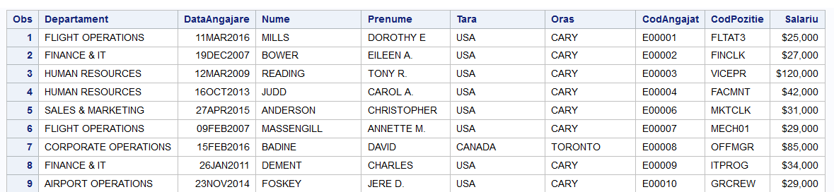
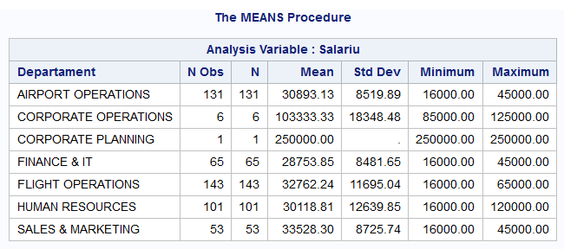
Exemplu – statistici pe salariu pe departamente
      PROC MEANS DATA=ad_data.angajati;
      CLASS departament;
      VAR salariu;
      RUN;

Slide 9
Procesarea variabilelor cu ajutorul masivelor
  În secțiunea de date, de multe ori, este necesar să se repete aceeași secvență de cod pentru mai mult de o singură variabilă.
  Chiar dacă variabilele pot fi procesate individual, este mai eficient să le gestionăm grupat.
  Acest lucru poate fi realizat în SAS cu ajutorul masivelor.
    Exemplu: Dorim să transformăm din grade Fahrenheit în grade Censius temperaturile înregistrate în fiecare zi din luna martie.
      DATA temperaturi;
      SET temp_martie;
      ARRAY temp {31} ziua1-ziua31;
      DO i=1 to 31;
      temp{i}=5*(temp{i}-32)/9;
      END;
      RUN;

Slide 10
Crearea masivelor unidimensionale
  Definire
      ARRAY nume_masiv {dimensiune} <elemente>;
  unde:
    nume_masiv specifică numele masivului
    dimensiune descrie numărul de elemente ale masivului
    elemente listează variabilele care sunt incluse în masiv. Elementele trebuie să fie ori de tip numeric, ori de tip caracter. Dacă nu se specifică elementele, atunci se crează variabile noi având nume implicite.
  Observații
  Un masiv nu trebuie să aibă același nume cu o variabilă din secțiunea de date sau cu numele unei funcții.
  Nu se pot folosi pentru denumire cuvinte rezervate pentru instucțiuni.
  Un masiv există doar pe durata secțiunii de date.

Slide 11
Crearea masivelor unidimensionale -2
  Specificarea dimensiunii
  Considerăm setul de date Vanzari2018, în care este necesar să procesăm variabilele Trim1, Trim2, Trim3 și Trim4 în același fel.
  Există mai multe modalități de specificare a dimensiunii:
  specificarea directă a numărului de elemente
    ARRAY vanzari{4} trim1 trim2 trim3 trim4;
  Specificarea unui interval de valori
    ARRAY vanzari{96:99} totalv96 totalv97 totalv98 totalv99;
  Folosirea semnului asterisc (*), iar SAS va determina dimensiunea prin numărarea elementelor
    ARRAY vanzari{*} trim1 trim2 trim3 trim4;
  Dimensiunea poate fi inclusă între paranteze rotunde, pătrate sau acolade.
  Specificarea elementelor
  Elementele masivului se pot specifica individual, separate prin spațiu, sau ca listă de variabile care grupează mai multe variabile.
    ARRAY vanzari{4} trim1-trim4;

Slide 12
Crearea masivelor unidimensionale -3
  Liste de variabile ca elemente ale masivului
  Se pot specifica listele de variabile în formatele următoare:
  O serie numerotată de variabile: Var1-Varn;
    variabilele trebuie să aibă același nume, cu excepția ultimului sau ultimelor caractere
    ultimul caracter al variabilelor trebuie să fie numeric
    variabilele trebuie numerotate consecutiv
  Listele cu domeniu denumit: a--d;
    depind de ordinea internă sau de poziţia variabilelor în setul de date.
    lista abreviată a--d referă variabilele numerice care au fost definite prin declaraţia INPUT a b c d; .
  Listele cu valori speciale: _NUMERIC_ _CHARACTER_ _ALL_
    Au semnificația de a specifica, în grup, toate variabilele de tip numeric, caracter și respectiv, de orice tip, care au fost deja definite în secțiunea de date curentă.
    ARRAY vanzari {*}_all_;

Slide 13
Crearea masivelor unidimensionale -4
  Referirea elementelor
      nume_masiv (subscript)
  Unde subscript:
    este inclus în paranteze rotunde, pătrate sau acolade
    specifică o variabilă, o expresie SAS sau un întreg
    este inclus între limitele dimensiunii masivului
  Exemplu: crearea unui set de date care conține vânzările exprimate în USD.
    DATA vanzari18_usd (drop=i);
    SET vanzari18;
    ARRAY vanzari(4) trim1-trim4;
    DO i=1 to 4;
    vanzari(i)= round(vanzari(i)/4.75,1);
    END;
    RUN;

Slide 14
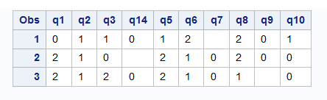
Liste de variabile - exemplu
DATA chestionar;
INPUT q1 $ q2 $ q3 $ q14 $ q5 $ q6 $ q7 $ q8 $ q9 $ q10 $;
DATALINES;
0 1 DA nu Da 2 6 NS 0 1
2 da nu 3 2 1 0 ns 0 NU
2 1 2 0 Ns DA 0 1 4 NU
;
DATA chestionar_cor;
SET chestionar;
ARRAY intrebari(*) _CHARACTER_;
DO i=1 TO DIM (intrebari);
SELECT(upcase (intrebari(i)));
WHEN ('0', 'NU') intrebari(i)='0';
WHEN ('1', 'DA') intrebari(i)='1';
WHEN ('2', 'NS') intrebari(i)='2';
OTHERWISE call missing (intrebari(i));
END;
END;
DROP i;
RUN;

Slide 15
Crearea de variabile în masive
  În instrucțiunea ARRAY se pot crea variabile prin omiterea specificării elementelor masivului din declarație.
  Dacă nu se referă variabile deja existente, SAS crează variabile noi în mod automat cărora le asignează și nume implicite.
  Aceste nume sunt formate prin concatenarea numelui masivului cu numerele de la 1 la numărul de elemente.
  Exemplu: calculăm pierderea sau creșterea în greutate, de la o săptămână la alta, a membrilor unei clase de fitness.
    DATA diferente;
    SET greutate;
    ARRAY gr{6} greutate1-greutate6;
    ARRAY difGr {5};
    DO i=1 to 5;
    difGr{i}=gr{i+1}-gr{i};
    END;
    RUN;

Slide 16
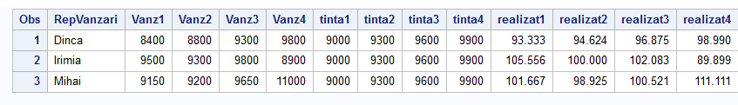
Alocarea de valori inițiale
  Se realizează prin declarații de genul:
ARRAY obiectiv{4} o1 o2 o3 o4 {300 340 350 390};
ARRAY var{4} {1 2 3 4};
  Exemplu: calculam nivelul de realizare a unui indicator financiar.
  DATA Vanzari_anuale;INPUT RepVanzari $ Vanz1 Vanz2 Vanz3 Vanz4;
  DATALINES;
  Dinca 8400 8800 9300 9800
  Irimia 9500 9300 9800 8900
  Mihai 9150 9200 9650 11000
  ; RUN;
  DATA raport(DROP=i);
  SET Vanzari_anuale;
  ARRAY vanzari{4} vanz1-vanz4;
  ARRAY tinta {4} (9000 9300 9600 9900);
  ARRAY realizat {4};
  DO i=1 TO 4;
  realizat {i} =100* vanzari{i}/tinta{i};
  END;RUN;
Pentru a nu stoca variabilele tinta1-tinta4, definim masivul ca temporar:
ARRAY tinta {4} _temporary_ (9000 9300 9600 9900);

Slide 17
Crearea masivelor bidimensionale
  Masivele bidimensionale simulează o structură de tip tabelă.
  Sintaxa generală este:
  ARRAY nume_masiv {randuri, coloane} <elemente>;
  ARRAY an {3,4} x1-x12;
  Spre exemplu, X7 se referă ca an {2,3}
  Se folosesc, de obicei, împreună cu bucle DO imbricate.
  Aplicații frecvente în SAS:
    Restructurarea variabilelor unui set de date (similară agregării)
    Transpunerea unui set de date
X1 | X2 | X3 | X4
X5 | X6 | X7 | X8
X9 | X10 | X11 | X12

Slide 18
Aplicații cu masive bidimensionale - 1
  Restructurarea unui grup de variabile - Exemplu: Vânzările anuale ale unei companii au fost stocate lunar. Se dorește generarea unui nou set de date care conține vânzările trimestriale.
      DATA trimestriale (DROP= i j);
      SET lunare;
      ARRAY l {4,3} luna1-luna12; ARRAY trim {4};
      DO i=1 to 4;
      trim {i}=0;
      DO j=1 to 3;
      trim{i}+l{i,j};
      END;
      END;
      RUN;
Transpunerea (rotirea) unui set de date prin schimbarea variabillor cu observațiile sau viceversa. - Exemplu: Transpunerea setului Vanzari_anuale.
      DATA Vanzari_anuale_timestru (DROP=vanz1-vanz4);
      SET Vanzari_anuale;
      ARRAY finante{4} vanz1-vanz4;
      DO trim=1 to 4;
      Vanzari=finante{trim};
      output;
      END;
      RUN;

Slide 19
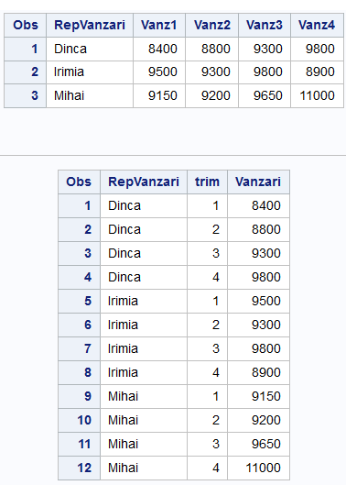
Exemplu transpunere

Slide 20
Exemple masive 1
Se doreşte realizarea unui sondaj prin intermediul căruia să se măsoare gradul de satisfacţie al cursurilor din domeniul economic oferite de o platformă e-learning. Respondenţii pot acorda calificative de la 1 la 5, iar în situaţia în care nu au urmat un curs sau nu doresc să acorde un calificativ, se va introduce valoarea 0.
Se cere să se înlocuiască valoarea 0 cu valoarea lipsă.
*Calcule repetitive cu masive;
DATA cursuri;
INFILE '/home/nume.prenume/Cursuri.txt';
Length Oras $9;
INPUT Oras$ Varsta ECON MRKT FINA CONT STAT MATE INFO;
ARRAY curs (7) ECON MRKT FINA CONT STAT MATE INFO;
DO i = 1 TO 7;
IF curs(i) = 0 THEN curs(i) = .;
END;
RUN;
PROC PRINT DATA = cursuri;
TITLE 'Sondaj cursuri economice';
RUN;

Slide 21
Exemple masive 2
Se cere ca pornind de la datele de la anterior, să se înlocuiască toate valorile 0 cu valoare lipsă, fără a afecta datele originale, prin crearea unor noi variabile denumite Curs1-Curs7. Totodată, se cere să se determine media punctajelor acordate de fiecare respondent.
*****Aplicatii cu liste abreviate si masive;
DATA cursuri;
INFILE '/home/nume.prenume/Cursuri.txt';
Length Oras $9;
INPUT Oras$ Varsta ECON MRKT FINA CONT STAT MATE INFO;
ARRAY nou (7) Curs1 - Curs7;
ARRAY vechi (7) ECON -- INFO;
DO i = 1 TO 7;
IF vechi(i) = 0 THEN nou(i) = .;
ELSE nou(i) =vechi(i);
END;
MedieCalif = MEAN (OF Curs1 - Curs7);
RUN;
PROC PRINT DATA = cursuri;
TITLE 'Sondaj cursuri economice cu media calificativelor';
RUN;

Slide 22
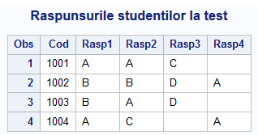
Exemple masive 3
Au fost memorate răspunsurile date de studenţi la un test. Se cere să se înlocuiască toate răspunsurile care nu corespund caracterelor a, b, c, d (litere mari sau mici) cu valoarea lipsă şi să se transforme toate valorile variabilelor de tip caracter în litere mari.
*Aplicatii cu nume speciale de liste SAS;
libname ad_data "/home/nume.prenume";
DATA raspunsuri;
SET ad_data.RASPUNSURI;
ARRAY var_caracter {*} _character_;
DO i = 1 TO dim (var_caracter);
IF var_caracter(i) NOT IN ('a' 'b' 'c' 'd' 'A' 'B' 'C' 'D') then
call missing(var_caracter(i));
ELSE var_caracter(i)= upcase (var_caracter(i));
END;
DROP i;
RUN;
PROC PRINT DATA = raspunsuri;
TITLE 'Raspunsurile studentilor la test';
RUN;

Slide 23
Întrebări recapitulative -1
  Care instrucțiune DO nu va procesa toate elementele din masivul factori, definit mai jos?
  ARRAY factori {*} varsta inaltime greutate;
      do i=1 to dim(factori);
      do i=1 to dim(*);
      do i=1, 2, 3, 4;
      do i=1 to 4;
  Plecând de la instrucțiunea ARRAY de mai jos, identificați referința elementului q50 al masivului:
  ARRAY elemente{3,25} q1-q75;
      elemente {q50}
      elemente {1,50}
      elemente {2,25}
      elemente {3,0}

Slide 24
Întrebări recapitulative -2
  Care dintre următoarele referințe la o bibliotecă este corectă?
      2010Date
      date/2010
      Date_2012
      1_sau_a
  Următorul program SAS este trimis spre execuție:
    PROC FORMAT;
    VALUE PUNCTAJ 1 - 50 = “ADMIS”;
    51 - 100 = “RESPINS”;
    RUN;
  Care dintre următoarele proceduri PRINT aplică în mod corect formatul?
    PROC PRINT DATA = exemplu;
    VAR test; FORMAT test PUNCTAJ; RUN;
    PROC PRINT DATA = exemplu;
      VAR TEST; FORMAT test PUNCTAJ.; RUN;
    PROC PRINT DATA = exemplu FORMAT = PUNCTAJ;
    VAR test; RUN;
    d. PROC PRINT DATA = exemplu FORMAT = PUNCTAJ.;
    VAR test; RUN;

Slide 25
Întrebări recapitulative -3
  Plecăm de la următoarea eroare apărută în SAS log:
    44 data WORK.OUTPUT;
    45 set SASHELP.CLASS;
    46 BMI=(Greutate*703)/Inaltime**2;
    47 where bmi ge 20;
    ERROR: Variable bmi is not on file SASHELP.CLASS.
    48 run;
  Ce schimbare în program va corecta eroarea?
    Adăugarea opțiunii (Keep=BMI) în instrucțiunea SET
    Schimbarea ** in formula BMI cu un singur character *
    Schimbarea bmi cu BMI în instrucțiunea WHERE
    Înlocuirea instrucțiunii WHERE cu o instrucțiune IF
  Identificați procedura prin care pot fi vizualizate etichetele și formatele permanente asociate unui set de date:
    PROC PRINT
    PROC FORMAT
    PROC CONTENTS
    PROC UNIVARIATE

Slide 26
Întrebări recapitulative -4
7. Avem ca intrare două seturi de date referitoare la manageri și la angajații aflați în subordinea acestora. Ce raport se poate realiza pe baza setului de date rezultat din jonctiune?
    DATA rezultat;
    MERGE manageri (in=M)angajati (in=A);
      BY IDAngajat;
      IF M=0 and A=1;
    RUN;

